Slide 1

Портирование веб-сервиса NotificationManager и компонента пользовательского интерфейса системы Traccar на OSGi сервис и портлет платформы Liferay с сохранением протокола взаимодействия клиента с сервером
Федеральное государственное бюджетное образовательное учреждение
высшего образования
«Московский государственный технический университет
им. Н.Э. Баумана (национальный исследовательский университет)»
(МГТУ им. Н.Э. Баумана)
Курсовая работа на тему:
Подготовил:
Арапов Артем
группа ИУ3-73
Руководитель:
Иванов А.М.

Slide 2
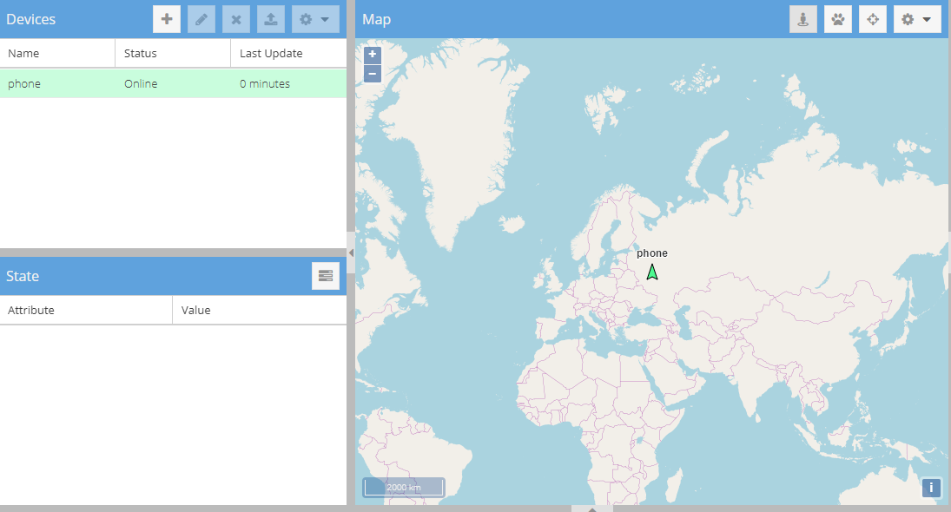
Система GPS мониторинга Traccar

Slide 3
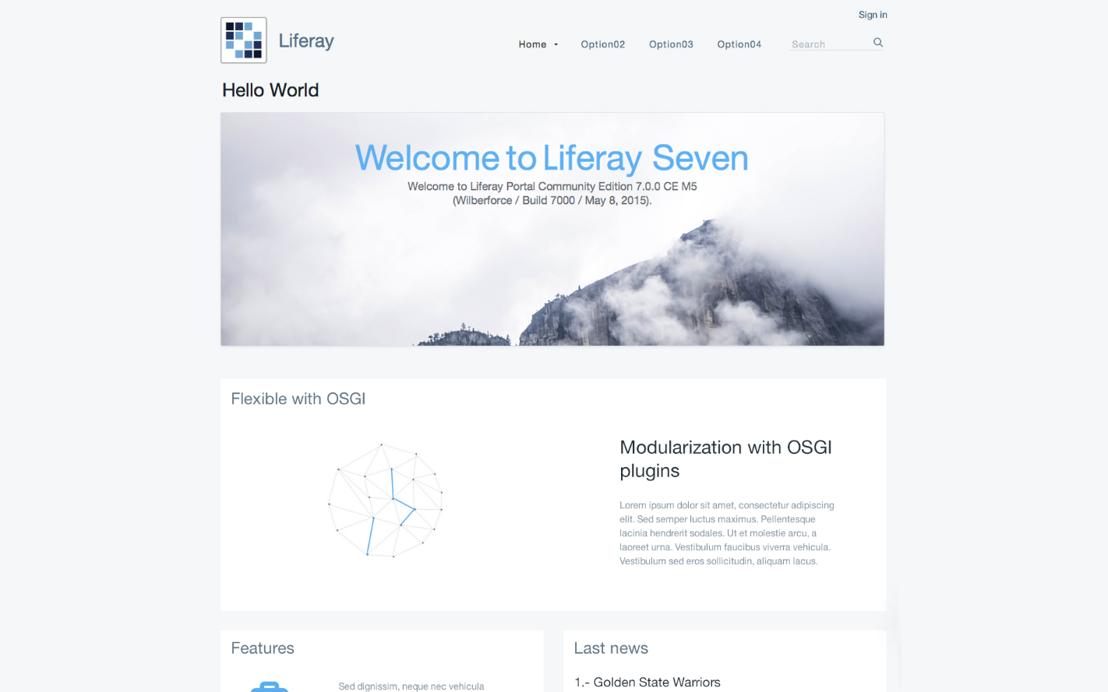
Платформа для построения порталов Liferay

Slide 4
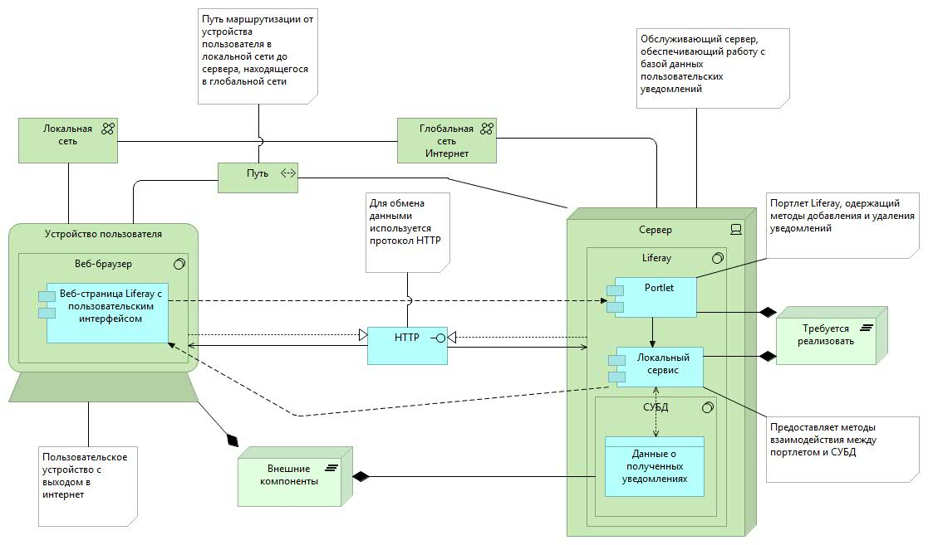
Система в окружении внешних систем

Slide 5
Техническое задание
Портирование веб-сервиса NotificationManager и компонента пользовательского интерфейса системы Traccar на OSGI сервис и портлет платформы Liferay с сохранением протокола взаимодействия клиента с сервером.
Тема индивидуальных заданий:
изучить соответствующий Manager и его графический интерфейс в Traccar;
спроектировать интерфейс компонента;
реализовать хранение данных в БД (функционал должен быть инкапсулирован);
разделение модели данных и бизнес логики; провести тестирование;
описать требования, конструкцию, особенности сборки и запуска в документации;
реализовать визуализацию данных в GUI;
обработка событий GUI и отправка команд;
использование CSS стилей и шаблонов.

Slide 6
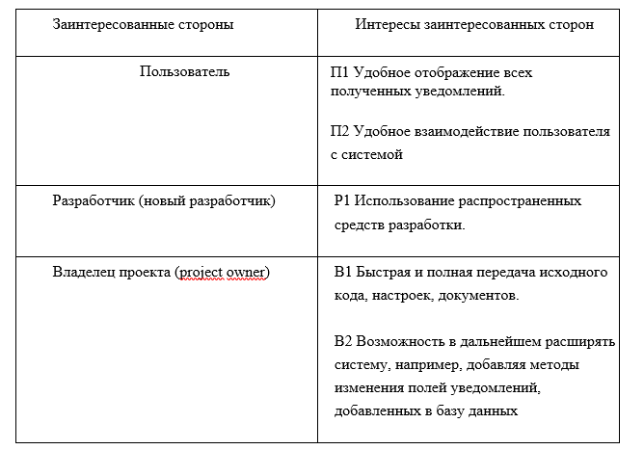
Выявление заинтересованных сторон и их интересов

Slide 7
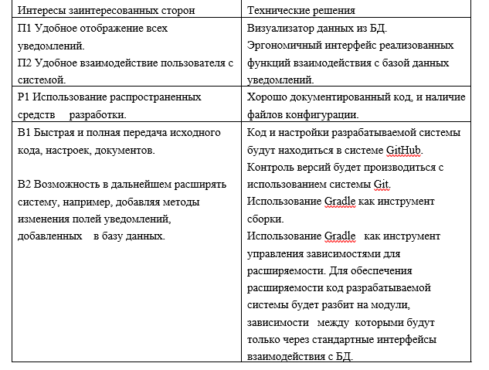
Выбор технических решений

Slide 8
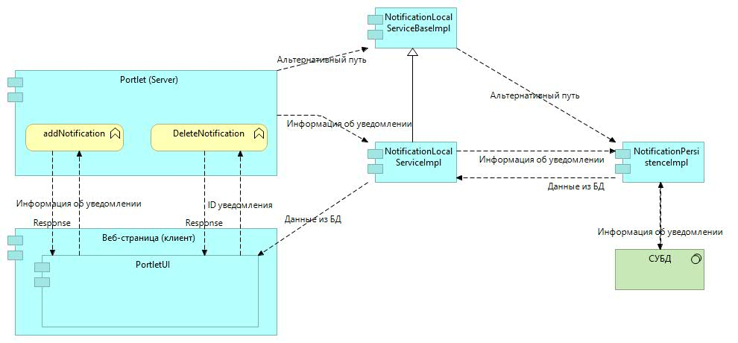
Диаграмма компонентов

Slide 9
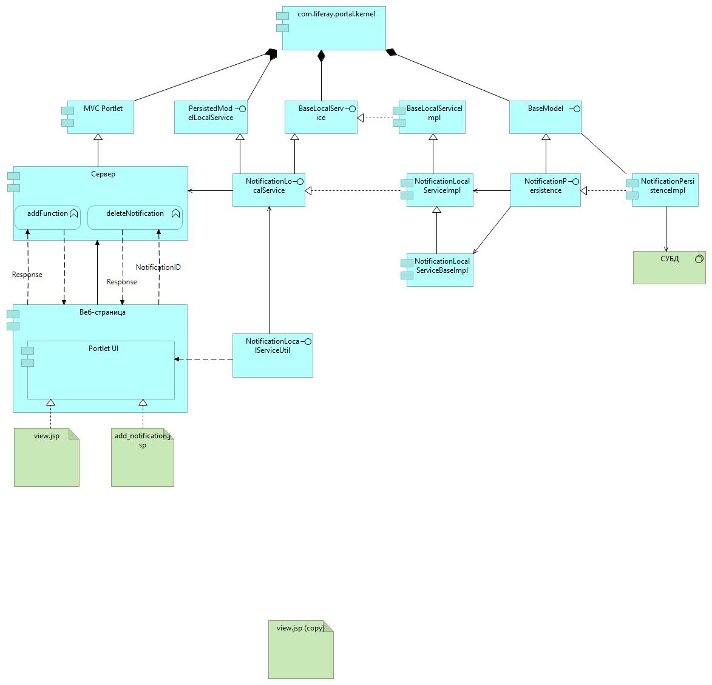
Модульная диаграмма

Slide 10
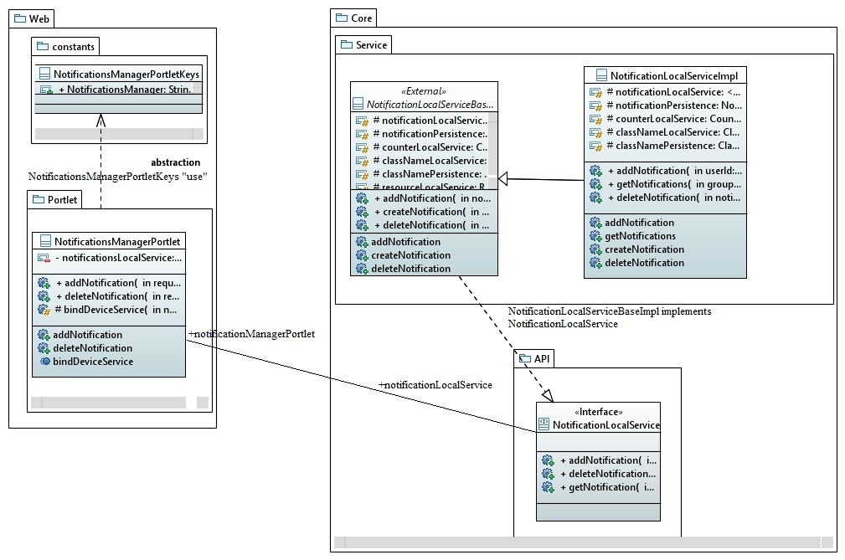
Диаграмма классов

Slide 11
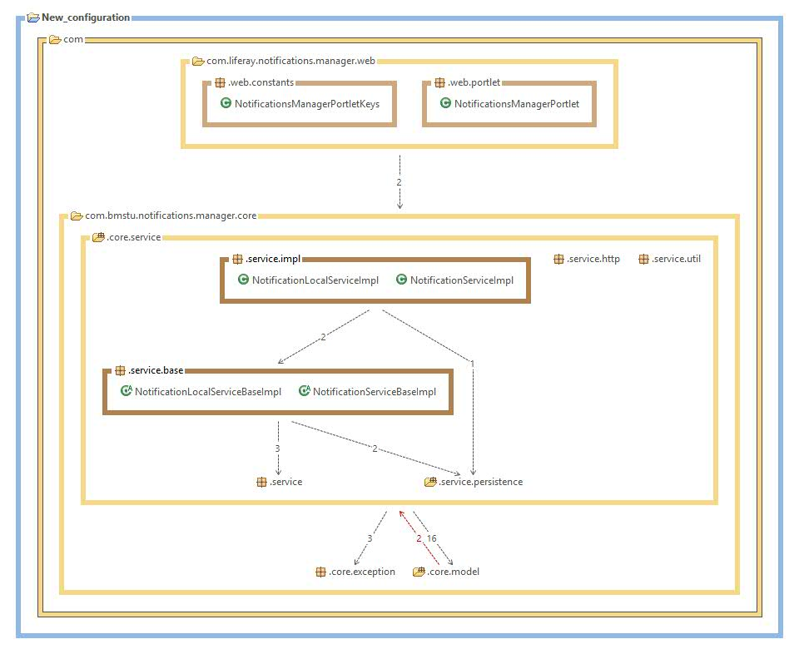
Зависимости между основными модулями

Slide 12
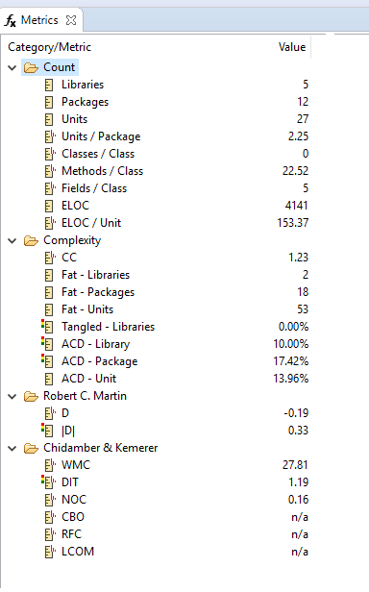
Тестирование проекта

Slide 13
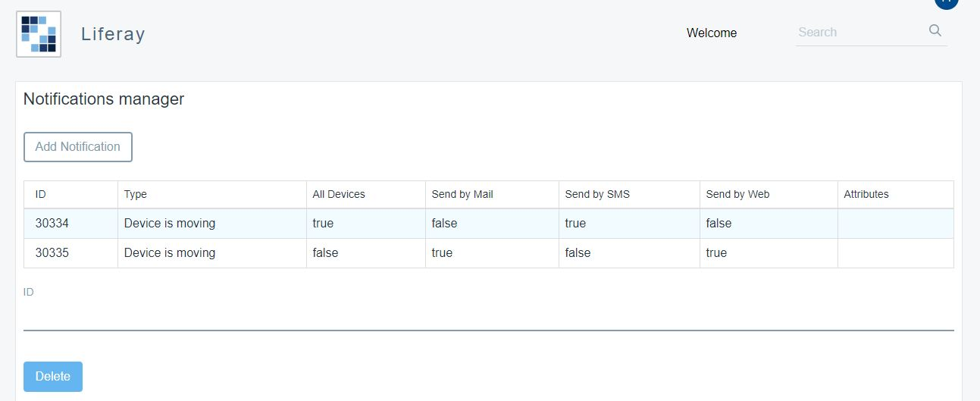
Пользовательский интерфейс

Slide 14
Выводы:
Было реализовано портирование NotificationManager системы Traccar на Liferay;
Реализованный интерфейс успешно протестирован;
Интерфейс имеет большие возможности для распространения и интеграции с другими GPS системами.

Slide 15
Спасибо за внимание!

